Slide 1

“Срібна доба” Російської поезії

Slide 2

Срібна доба — термін, що вживається в літературознавстві для характеристики межі XIX-XX ст. у російській літературі. Назва була обрана за аналогією із «золотою добою», яку ототожнювали з XIX сторіччям

Slide 3

Словосполучення “срібне століття” – стала історико-культурна метафора, яка виникла в колі російських письменників-емігрантів.
Спочатку під явищем срібного століття малась на увазі художня практика не всіх, а лише деяких літературних течій 1890-1910-х років:
• по- перше, тих, у яких основним руслом творчості була поезія;
• по-друге, тих, що послідовно вступали в плідний діалог з традицією і вважали себе органічною часткою російської культури.

Slide 4

Поезія – це розкішний квітучий сад, це джерельце води, до якого можна припасти спраглими губами, острів, на якому можна відпочити від цивілізації, маяк, який не дасть збитись зі стежини у бурхливому житейському морі.

Slide 5

Поезія “Срібного століття”
Російська поезія «срібного століття» стала своєрідним підбиттям підсумків двохсотрічного розвитку нової російської поезії. Вона підхопила і продовжила кращі традиції попередніх історичних етапів розвитку російської поезії і водночас вдалася до суттєвої переоцінки цінностей художніх і культурологічних пріоритетів, які спря­мували її розвиток.

Slide 6

Поезії «срібної доби» вражають своїм розмаїттям. Інколи дивуєшся, наскільки вони різні, і мимоволі згадуєш слова Л.Костенко:
Є вірші – квіти.
Вірші – дуби.
Є іграшки – вірші.
Є рани.
Є повелителі і раби
І вірші є – каторжани.

Slide 7

  Основними тенденціями розвитку зарубіжної літератури ХХ століття були принципово нове розуміння мистецтва і його співвідношення з людським буттям. Мистецтво втрачає функцію наслідування життя, звільняється від соціальної залежності, головною ознакою його стають свобода самовиявлення і пошук нових форм у творчості. Глибинні зрушення у світовій поезії ХХ століття виявили вплив на розвиток російської поезії першої половини ХХ століття. Найвищим змістом на межі сто-літь було “Срібне століття” російської поезії.

Slide 8
Упродовж «срібної доби» в російській поезії яскраво виявили себе чотири покоління поетів: бальмонтівське (яке народилося в 60-ті та на початку 70-х років XIX ст.), блоківське (близько 1880-го року), гумільовське (близько 1886 року) і покоління 90-х років, представлене іменами Г. Іванова, Г. Адамовича, М. Цвєтаєвої, Р. Івнева, С. Єсеніна, В. Маяковського, М. Оцупа, В. Шершеневича та багатьох інших.

Slide 9

Символізм
Символізм
Найпотужнішою течією в російській поезії «срібної доби» був символізм. Цей напрям зародився у другій половині XIX ст. у Франції. У свідомості символістів речі матеріального світу перетворювалися на «знаки» вічних ідей, котрі знаходяться поза межами земної реальності, а художні образи на символи. Завдання поета - дізнатися про прихований зміст символів іншої реальності. У Росії символізм набув самобутнього національного характеру. Суттєву роль у його ставленні відіграло філософське вчення В, Соловйова, який вірив у рятівну місію Краси (єдність включала: Красу, Добро, Істину). Посередником у досягненні «всеєдності» покликане бути мистецтво. Позитивна «всеєдність» втілювалась у містичних образах Світової Душі, або Вічної Жіночності. Філософія В. Соловйова значно посилила релігійно-містичний компонент естетики російських символістів. Кого вважають вождем російського символізму ? Вождем і керівником російського символізму був Валерій Брюсов. Він виступав і як теоретик символізму, висловивши свої естетичні погляди у передмові до трьох збірок «Російські символісти» (1894-1895). Мету мистецтва В. Брюсов вбачав у відображенні «руху душі» поета, таїни людського духу, особистості митця.

Slide 10
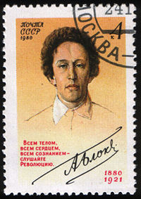
Блок Олександр Олександрович
Дитячі роки провів у сім'ї діда по матері, ректора Санкт-Петербурзького університету Андрія Бекетова.
1906 закінчив історико-філологічний факультет Петербурзького університету.
Коротке життя Олександра Олександровича Блока (1880-1921) відокремлена від нас вже десятиріччями. І кожне з цих десятиріч наповнене подіями великого історичного значення. Але, чим дальше відходимо ми в часі від Блоку, тим ближче до нас основне, головне в його творчості, яке звільнене від всього часового, раптового, наносного, тим ясніше його живий зв'язок з духовним життям людини нашого часу

Slide 11
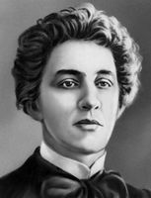
Блок і Україна
У жовтні 1907 відвідав Київ. Зупинявся в готелі «Ермітаж» (сучасна адреса: вулиця Богдана Хмельницького, 26). У 1913 році вдруге відвідав Київ. Мешкав на вулиці Володимирській, 81.
В Україні твори Блока друкувалися в періодиці (газета «Киевские вести», журнал «В мире искусств»). Поема «Двенадцать» вийшла окремою книгою в Одесі (1918), Харкові, Севастополі (обидві — 1921) та Львові (1922). Українською мовою її переклали Володимир Сосюра, Дмитро Загул, Василь Бобинський, Дмитро Павличко.
Окремі твори Блока українською мовою також переклали Павло Тичина, Михайло Жук (драма «Троянда і Хрест»), Максим Рильський, Іван Драч, Борис Олійник, Григорій Кочур, Михайло Литвинець, Степан Пінчук, Петро Іванов, Віктор Коптілов, Дмитро Паламарчук та ін.

Slide 12

Акмеїзм
1911 року у Петербурзі група поетів на чолі з Миколою Гумільовим та Сергієм Городецьким, які протиставляли себе символізму, що на той час став занепадати, створили гурток «Цех поетів». До них приєднались Анна Ахматова, Осип Мандельштам, Георгій Іванов. Ці митці намагалися повернути поезію з містичних далей символізму до реального буття. Нова школа назвала себе акмеїзмом (від грец. «акме» - вищий ступінь чого-небудь; квітуча сила). Акмеїсти ще називали свою школу адамізмом, від імені праотця Адама, або кларизмом (від лат. «кларус» — ясний).

Slide 13
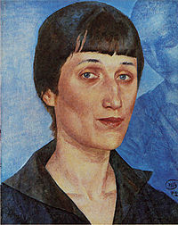
Російська поетеса, родом з України, дружина Миколи Гумільова, мати Льва Гумільова, представниця акмеїзму. Лауреат міжнародної літературної премії «Етна-Таорміна» (Італія, 1962). Почесний доктор літератури Оксфордського університету (Велика Британія).
любовна і рефлексивна лірика (збірки «Чотки», «Біла зграя», «Подорожник», «Anno Domini»)
лірико-епічні поеми («Поема без героя», «Реквієм пам'яті жертв сталінських репресій»)
вірші про війну
переклади поезії (у тому числі Івана Франка).

Slide 14
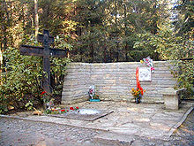
Могила Анни Ахматової
1946 року поетеса зазнала нищівної критики з боку лідерів тоталітарного радянського режиму (відома постанова про ленінградські журнали А. Жданова). Позбавлена можливості друкуватися (а отже мати засоби для існування) А. Ахматова займалася перекладами класичної китайської, індійської, західноєвропейської поезії. 1962 року побачив світ її 22-річна праця — «Поема без героя». Основні збірки поезій А. Ахматової: «Подорожник», «Anno Domini», «Бiг часу», «Реквієм».

Slide 15
Футуризм
Російський футуризм (від лат. слова, що означає «майбутнє») виник у 1910-х роках. Його розвиток відбувався за умов складної взаємодії чотирьох угруповань: «Гілея» (кубофутуристи) - В. Хлєбников, брати Д. і М. Бурлюки, О. Кручених, В. Маяковський та інші, «Асоціація егофутуристів» - І. Сєверянін, К. Олімпов та інші, «Мезонін поезії» - В. Шершеневич, Р. Івлєв та інші, «Центрифуга> - С. Бобров, Б. Пастернак, М. Асєєв та інші. Загальною основою футуристичного руху в Росії було передчуття краху старого світу й передчуття майбутнього «світового перевороту»

Slide 16
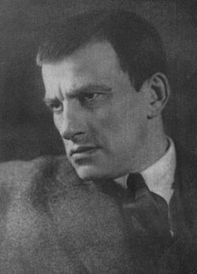
Маяковський Володимир Володимирович
В.В. Маяковський народився у селищі Багдади, Грузія, у родині лісника і був останньою третьою дитиною. Мати, Олександра Олексіївна, походила із роду Кубанських козаків. Хоча у школі та із друзями хлопчик спілкувався грузинською, вдома всі один до одного звертались лише російською. 1902 року Володимир вступає до Кутаїської гімназії. Після смерті батька 1906 року Маяковський разом із матір'ю та сестрами переїздить до Москви. Там він вступає до школи № 91 і навчатьється у одному класі із братом Бориса Пастернака Шурою.

Slide 17
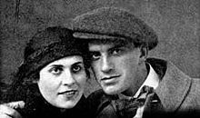
Влітку 1915 р. Маяковський закохався у заміжню жінку — Лілю Брік. Саме їй присвячено поему «Флейта-позвоночник» рос. Чоловіком Лілі був видавець поета - Осип Брік. Кохання, поруч із враженнями від революції та війни, дуже вплинули на поезію Маяковського наступних років. Поема «Война и мир» рос. 1916 р. змалювала жахи Першої світової війни та поема «Человек» рос. — насправді вони є вираженням болю, що спричиняє кохання:

Slide 18
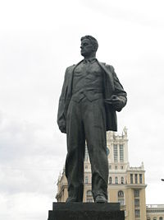
Після Смерті поета
Пам'ятник на площі Маяковського у Москві
1930 року селище Багдади, батьківщина поета, було перейменовано на Маяковський.
Після смерті Сталіна, поширились чутки, що Маяковський не закінчив життя самогубством, а був вбитий за наказом Сталіна, однак жодних доказів не було встановлено. Продовж 1990 років, коли було знято гриф «Таємно» з багатьох документів КДБ, була надія відшукати будь-які нові факти, що могли б пролити світло.
Власне після смерті поета постійно звинувачували у пресі як «формаліста», протиставляли його визнаним «пролетарським поетам», як наприклад, Дем’ян Бєдний.

Slide 19
Імажинізм
Імажиністи вперше заявили про себе 1919 року. Появу цієї течії в російській поезії спричинив модерністський напрямок імажизм (від франц. «образ»), який виник в Англії напередодні Першої світової війни і проіснував до середини 20-х років XX ст. Імажисти та імажиністи проголосили образ самоціллю творчості. Вони до певної міри нехтували змістом твору. Не можна стверджувати, що його зовсім нема, він є, але часто затьмарений каскадом дивовижних художніх засобів. Імажиністи вважали вірш «каталогом образів», вишуканим сплетінням метафор, епітетів, порівнянь та інших тропів. Теоретик російського імажинізму В. ІПершеневич стверджував: «Вірш - не організм, а хвиля образів, з нього можна витягнути один образ, вставити десять». Імажиністи дозволяли собі також порушувати граматичні норми, деформувати розмір метричними перебоями, відмовлялися від звиклих строф, зверталися до вільного вірша - верлібру.

Slide 20
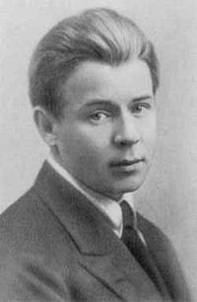
Єсенін Сергій Олександрович
Народився у селі Константинові (тепер Єсеніно) Рязанської області 3 жовтня 1895 року у селянській родині. Дитинство Сергія пройшло в діда та баби (по матері). Їх виховання було переважно релігійним, що у значній мірі відбилося на ранній творчості поета. «Вірші — з 8 років. Учився багато, але нічого не закінчив» — писав пізніше про себе.

Slide 21
Єсенін та Україна
Цікава сторінка у творчості С.Єсеніна пов'язана з його любов'ю до української літератури, до творів Тараса Шевченка. Відвідавши у 1922 році Харків, Сергій Єсенін, напевно, добре ознайомився з «Кобзарем» і захопився ним. Про це свідчить його вільний переклад російською мовою уривка з шевченкової поеми «Княжна»:
Село! В душе моей покой,
Село в Украйне дорогой.
И полный сказок й чудес.
Кругом села зеленый лес
Цветут сады, белеют хаты,
А на горе стоят палаты.
И перед крашеным окном
В зеленых листьях тополя,
А там все лес и все поля,
И степь, и горы за Днепром,
И в небе темно-голубом
Сам Бог витает над селом.

Slide 22
Висновок
Отже, картина поетичного життя в Росії першої чверті XX ст. вражає своєю строкатістю. У розмаїтий хор яскравих ліриків, так чи так пов'язаних з певними літературними течіями та школами, вливалися голоси поетів, що перебували поза будь-якими угрупованнями.

